Slide 1
ILMO- Ilmastojohtamisen toimintamalli ja toiminnan organisointi
Vastuutaho: Limingan kunta
Aikataulu: 12/23-9/24
Kokonaissumma: 67 800 €
Avustusosuus: 47 460 €
Lisätietoja: Laura Kelhä, kehityspäällikkö
laura.kelha@liminka.fi
p. 050 309 3868
Hankkeessa käynnistettiin liminkalainen ilmasto- ja ympäristötyö seuraavin toimenpitein:
ilmasto- ja ympäristöohjelman sisällöt jalkautettiin palvelualueille
Ohjelman tulosten mittareille luotiin seurantajärjestelmä
Kuntaan perustettiin poikkihallinnollinen ilmastotiimi, joka vastaa ohjelmatoimenpiteiden seurannasta
Johtoryhmää koulutettiin ilmasto- ja talousjohtamisen yhdistämisessä
Kunnan ilmastoviestinnälle luotiin graafiset elementit ja suunnitelma
Kunnan työntekijöille järjestettiin koulutusta ilmastonmuutoksesta, ilmastotunteiden käsittelystä ja ympäristökasvatuksesta

Slide 2
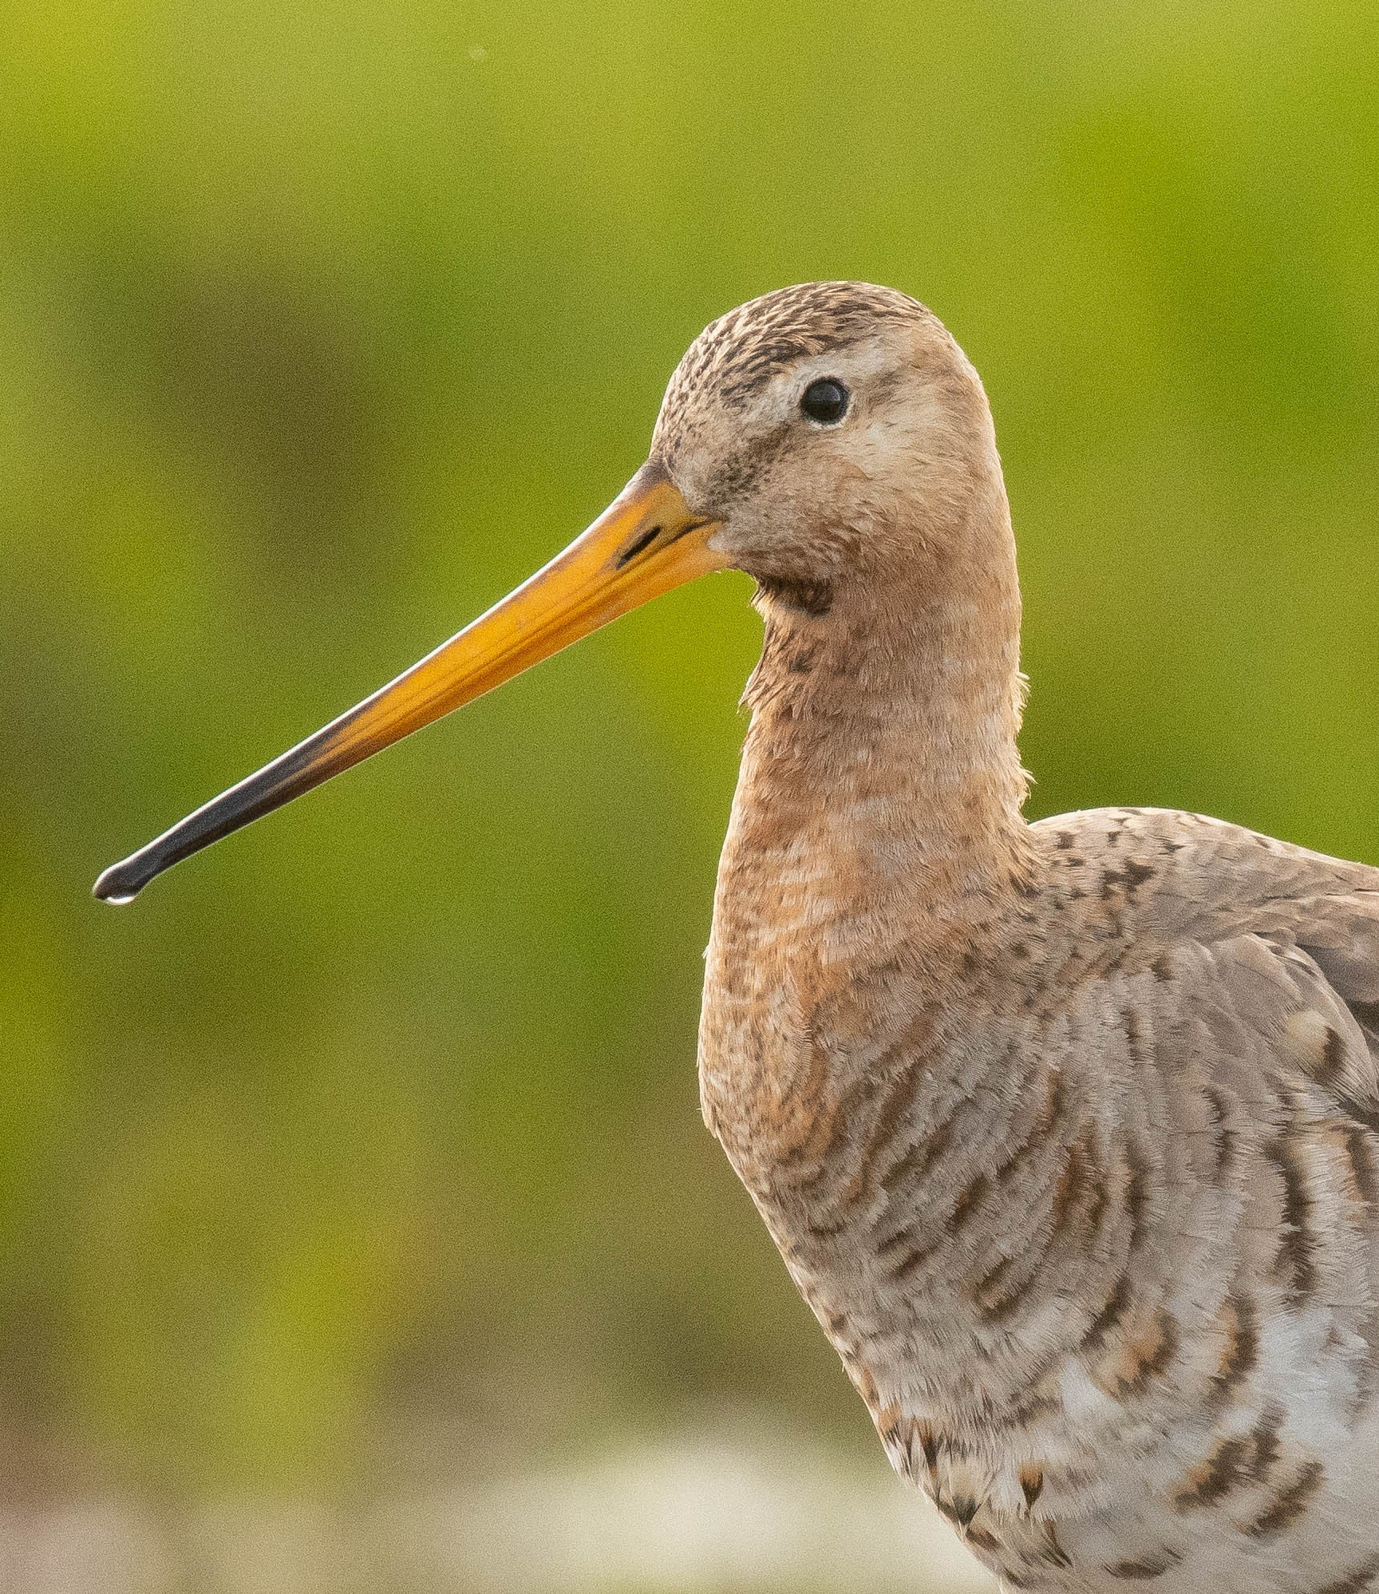
”
Kannustetaan toisiamme varmistamaan hyvä tulevaisuus seuraavien sukupolvien liminkalaisille ja tehdään sellaisia asioita, jotka ovat meille kuntana ja kuntalaisina sopivan kokoisia.
- Petri Koivisto, Kestävä Liminka –työryhmän puheenjohtaja
Kuva: Mikko Oivukka

